Slide 1
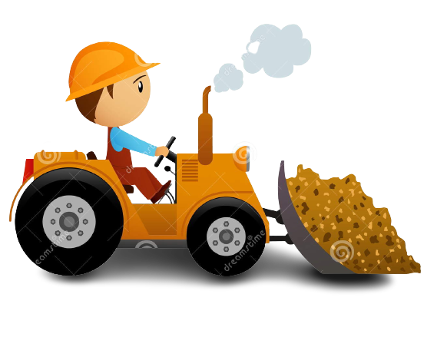
Tự nhiên và xã hội
BÀI 10
HOẠT ĐỘNG SẢN XUẤT
THỦ CÔNG VÀ CÔNG NGHIỆP
( TIẾT 2 )

Slide 2
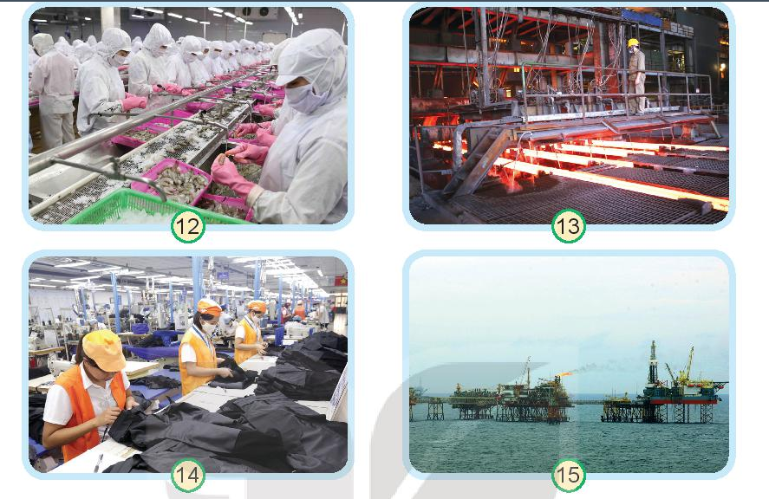
1. Nói tên hoạt động sản xuất công nghiệp trong mỗi hình và cho biết hoạt động đỏ làm ra sản phẩm gì.
Thảo luận cặp đôi

Slide 3
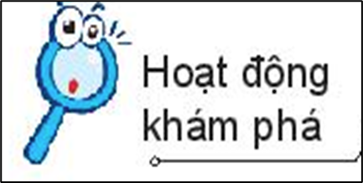
2. Quan sát các hình và nêu ích lợi của hoạt động sản xuất công nghiệp:
Em hãy nêu tên các sản phẩm trong hình ?
Những sản phẩm đó mang lại lợi ích gì ?
Hoạt động công nghiệp tạo ra nhiều sản phẩm như thực phẩm, đồ dùng, dầu thô, vật liệu,.. phục vụ cho cuộc sống con người.

Slide 4
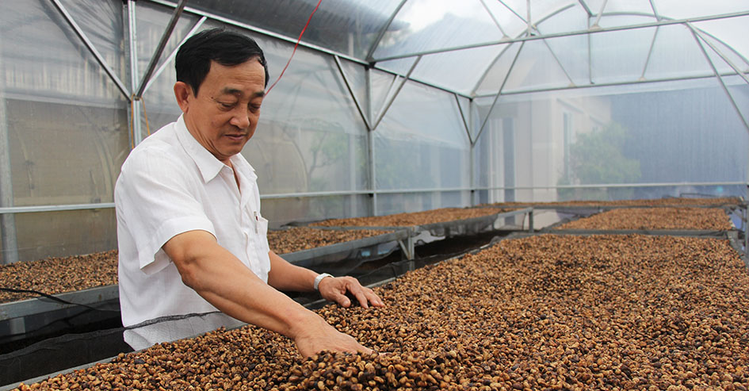
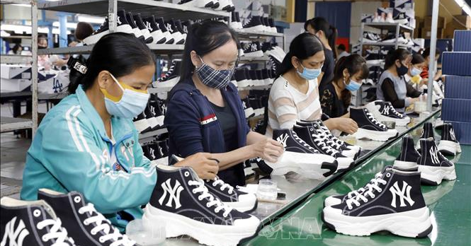
3. Kể tên một số hoạt động sản xuất công nghiệp khác mà em biết Nói tên sản phẩm của các hoạt động sản xuất đó .
*Một số hoạt động sản xuất công nghiệp khác như :
- Sản xuất hàng tiêu dùng: sản xuất giày dép, ….
- Chế biến lương thực, thực phẩm: Chế biến cà phê, chè,…

Slide 5
Chia sẻ một số hoạt động sản xuất công nghiệp ở địa phương em theo gợi ý sau:
- Tên và sản phẩm của hoạt động sản xuất công nghiệp.
- Ích lợi của hoạt động sản xuất đó.
Hoạt động sản xuất công nghiệp | Tên sản phẩm | Ích lợi
Làm việc cá nhân/ cặp đôi

Slide 6
2. Em sẽ nói và làm gì khi gặp tình huống sau? Vì sao?
Nếu là em, em sẽ nói và làm gì để tiêu dùng tiết kiệm, bảo vệ môi trường ?
Hai bạn trong hình đang nói và làm gì ?
Em sẽ nhắc nhở em gái không được xé vở còn mới để gấp máy bay vì như thế rất lãng phí.

Slide 7
3. Nói những việc nên làm khác để tiêu dùng tiết kiệm, bảo vệ môi trường.
- Không lấy quá nhiều đồ ăn khi đi ăn quán.
- Tái chế các sản phẩm cũ.
- Chỉ mua những đồ thực sự cần thiết
- Tắt điện khi không sử dụng.
- Sử dụng lại quần áo cũ của anh chị…..

Slide 8
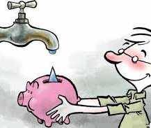
Thông tin
Một số việc cần làm để tiêu dung tiết kiệm, bảo vệ môi trường như: Sử dụng tiết kiệm thức ăn, đồ uống, đồ dùng,… ở trong nhà; sử dụng điện, nước,… tiết kiệm; tái chế, tái sử dụng; hạn chế túi ni – long,…

Slide 9
Hẹn gặp lại các em!

